Slide 1
hash

Slide 2
常见hash函数的得分
Hash函数 | 数据1 | 数据2 | 数据3 | 数据4 | 数据1得分 | 数据2得分 | 数据3得分 | 数据4得分 | 平均分
BKDRHash | 2 | 0 | 4774 | 481 | 96.55 | 100 | 90.95 | 82.05 | 92.64
APHash | 2 | 3 | 4754 | 493 | 96.55 | 88.46 | 100 | 51.28 | 86.28
DJBHash | 2 | 2 | 4975 | 474 | 96.55 | 92.31 | 0 | 100 | 83.43
JSHash | 1 | 4 | 4761 | 506 | 100 | 84.62 | 96.83 | 17.95 | 81.94
RSHash | 1 | 0 | 4861 | 505 | 100 | 100 | 51.58 | 20.51 | 75.96
SDBMHash | 3 | 2 | 4849 | 504 | 93.1 | 92.31 | 57.01 | 23.08 | 72.41
PJWHash | 30 | 26 | 4878 | 513 | 0 | 0 | 43.89 | 0 | 21.95
ELFHash | 30 | 26 | 4878 | 513 | 0 | 0 | 43.89 | 0 | 21.95
Notes:
其中数据1为100000个字母和数字组成的随机串哈希冲突个数。数据2为100000个有意义的英文句子哈希冲突个数。数据3为数据1的哈希值与 1000003(大素数)求模后存储到线性表中冲突的个数。数据4为数据1的哈希值与10000019(更大素数)求模后存储到线性表中冲突的个数。
经过比较，得出以上平均得分。平均数为平方平均数。可以发现，BKDRHash无论是在实际效果还是编码实现中，效果都是最突出的。APHash也是较为优秀的算法。DJBHash,JSHash,RSHash与SDBMHash各有千秋。PJWHash与ELFHash效果最差，但得分相似，其算法本质是相似的。

Slide 3
结论
即使是得分最高的BKDRHash函数也会出现冲突
问题：
假设我们构造字符串函数hash();
如果hash(str1)==hash(str2)
那么我们可以直接断定：str1==str2吗？
解决方案

Slide 4
双hash验证
构造两个字符串哈希函数：hash1(),hash2()
如果：hash1(str1)==hash1(str2) && hash2(str1)==hash2(str2)
可以断定：str1==str2；
一般双hash函数构造：
hash1[i]=(hash1[i-1]*p+idx(s[i]))%mod1
hash2[i]=(hash2[i-1]*p+idx(s[i]))%mod2
mod1一般取1e9+7，mod2一般取1e9+9为什么这么取？
1000000007和1000000009是一对孪生素数，取它们，冲突的概率极低！

Slide 5
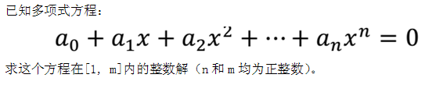
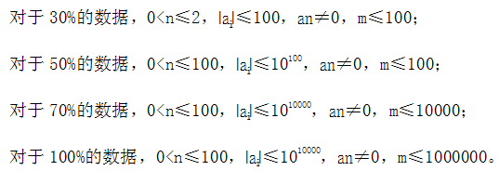
启发性习题

Slide 6
性质
将原方程化为：
F(x)=0;
如果x₀为方程的解，即F(x₀)==0;
则a₀%p+a₁%p*x₀+…a_{n}%p*x₀^n%p==0（p为一个质数）
但反过来成立吗？
思路：
使用多个质数来筛选，剩下的数为方程的解。

Slide 7
end

